Slide 1
A SZÓKÉSZLET STILISZTIKÁJA

Slide 2
ÁLTALÁNOS JELLEMZŐK
szó = a dolgok megnevezésének természetes egysége
korábbi grammatikák az alábbiakat hangsúlyozták a szavakról:
a szó holisztikus egység
egyéb nyelvi szintektől elkülönül
jelentése önkényes
denotatív + konnotatív jelentés együttesen érvényesül benne
(állandósult) lexikális jelentéssel rendelkezik, amit a kontextus módosíthat

Slide 3
ÁLTALÁNOS JELLEMZŐK
újabb elméletek:
a jelentés a szó belső struktúrájával is összefügg
szó (és szótár) nem független a szöveg egyéb tartományaitól
hangzás és jelentés szimbolikus kapcsolatban áll egymással
a szó jelentése univerzális + szociokulturális + nyelvspecifikus + egyéni tudáselemek együtteséből adódik

Slide 4
ÁLTALÁNOS JELLEMZŐK
a szavak stílusértéke :
egyszerre állandó és változékony (egyéni és közösség szempontból is)
a szónak állandósult stílusértéke van a szövegkörnyezettől és a pragmatikai tényezőktől függetlenül is
a szó ezzel holisztikusan rendelkezik
a szótárakban a szavak mellett található stílusminősítések is ezt jelzik
történeti szempontból azonban változó a stílusérték (pl. barom, paraszt)

Slide 5
A SZÓHANGULAT ÉS ÖSSZETEVŐI
Fogalma:
a beszéd érzelemkifejezés is
a szavaknak tehát van affektív jellege
kérdés, hogy ez kiterjed-e minden szóra?
a szóhangulat különböző forrásokból táplálkozik

Slide 6
A SZÓHANGULAT ÉS ÖSSZETEVŐI
Fogalmi tartalom:
attól függ a hangulat, hogy milyen fogalmat idéz fel a szó (pl. szerelem, béke, derű)
a szöveg hangulatát befolyásolhatja az ilyen irányú választás
„S várnak néma, sötét sorban, síró szemmel feketében
Fájdalmas szüzek és bánatos édesanyák.
Véres idők terhét hordozza, borongva, lemondva
E sereg, és neki már mit hoz a vak viadal?”
(Juhász Gyula)

Slide 7
A SZÓHANGULAT ÉS ÖSSZETEVŐI
A szó hangalakja:
hangzás is kialakíthatja a szóhangulatot (beszéd zenei hatása)
befolyásolja:
zöngés és zöngétlen hangok aránya
hangelemek sorrendje
ez a nyelvek közti hangzásbeli különbség megítélésének az alapja (pl. francia: lágy, dallamos; német: elidegenítő)
névadásban nagy a szerepe (beszélő nevek, pl. Langyi)
költészetben különösen meghatározó

Slide 8
A SZÓHANGULAT ÉS ÖSSZETEVŐI
A jelentés és hangalak kapcsolata:
hangzás és jelentés egymást erősítve kelt erőteljes hangulatiságot
„s a csillagok
Lélegző lelke csöndesen ragyog
A langyos őszi éjjelbe” (Kosztolányi)
DE: a hangzás okozta hatást felülír(hat)ja a jelentés
pl. kellemes hanghatás, de kellemetlen hangulati hatás: halál, komor

Slide 9
A SZÓHANGULAT ÉS ÖSSZETEVŐI
Hangutánzó és hangulatfestő szavak:
onomatopoézis
hangsor és jelentés kapcsolata motivált (nemcsak szimbolikus a kapcsolat)
a szó hangalakja ugyanis hanghatásokat vagy hangulatokat idéz fel
ezek a különböző nyelvekben hasonló alakban megtalálhatók (pl. bumm – boom)
a jelentés azonban ezt is befolyásolja

Slide 10
A SZÓHANGULAT ÉS ÖSSZETEVŐI
A szó hosszúsága:
a rövidebb szavakat kellemesebb hatásúnak érezzük
a költészet is inkább a rövid szavakat keresi, választja
a hosszú szó kifejezhet ünnepélyességet

Slide 11
A SZÓHANGULAT ÉS ÖSSZETEVŐI
A szófaji jelleg:
legkevésbé domináns a szóhangulat megteremtésében (kivéve az indulatszók esetében)
néhány szófajhoz érzelmi-hangulati töltés kapcsolódhat, pl.:
igék (mozgalmasság)
főnév (állapotszerűség)
határozószók (minimális affektív hatás)

Slide 12
A SZAVAK JELENETÉSÖSSZEFÜGGÉSEINEK STILÁRIS SZEREPE
Rokonértelműség (szinonímia):
egy szó több nyelvi csoportnak, rendszernek a része (pl. szinonimasor)
azonos jeltárgyra való vonatkozás (pl. kutya – eb ugyanazt az állatot jelöli)
nincs tökéletes szinonima (pl. az eb választékosabb, irodalmibb)
a kommunikáció során választunk a szinonimák közül
stílushatás: a hasonlóság és különbség tudatából fakad

Slide 13
A SZAVAK JELENETÉSÖSSZEFÜGGÉSEINEK STILÁRIS SZEREPE
Rokonértelműség (szinonímia):
értelmi szinonimák :
ugyanazt fejezik ki, de fogalmi vonatkozásaik között különbség van (fut, rohan, szalad)
szemléletbeli különbség is lehet (pl. alkony, szürkület, esthomály)
érzelmi-hangulati alapú szinonimák:
ugyanazon fogalom jelölésére különböző lehetőségek (pl. elmegy, távozik, lelép, olajra lép, lelécel)
eufemizmus, kakofemizmus érzékeltése a különféle változatokkal

Slide 14
A SZAVAK JELENETÉSÖSSZEFÜGGÉSEINEK STILÁRIS SZEREPE
Többjelentésű szavak (poliszémia):
azonos hangalak + többféle jelentés
a jelentések szemantikailag motiváltak → ugyanabból az alapjelentésből indulnak ki
gyakori: költészetben, reklámszövegekben, találós kérdésekben, viccekben
Pl.: Szakadatlan puhaság
Nyári árzuhé

Slide 15
A SZAVAK JELENETÉSÖSSZEFÜGGÉSEINEK STILÁRIS SZEREPE
Azonos alakúság (homonímia):
azonos hangalak + többféle, nem összefüggő jelentés
szótári homonimák:
szótári forma egybeesése (ár, mer, hat, tűz)
nyelvtani homonima:
szótári alak és toldalékolt forma azonossága (török, fogat)
kiejtési homonima:
csak a kiejtésben keletkezik homonímia (fojt)

Slide 16
A SZAVAK JELENETÉSÖSSZEFÜGGÉSEINEK STILÁRIS SZEREPE
Azonos alakúság (homonímia):
Megkérdem az adjunktust, A múlt éjszakát úgy definiálom,
a műsor után adjunk tust? hogy amit álmodtam, az de fini álom!
„Mercutio: Na te ugyancsak beugrattál minket!
Romeo: Mikor ugrattalak be?
Mercutio: Tegnap éjjel, mikor beugrottál a kertbe.
Romeo: De akkor én magam ugrottam be, ennélfogva nem titeket
ugrattalak be. Nem értem.
Mercutio: Azt tudom, hogy nem – értem, hanem - valaki másért.
Romeo: Vártalak a kertben.
Mercutio: Ez kertelés…”

Slide 17
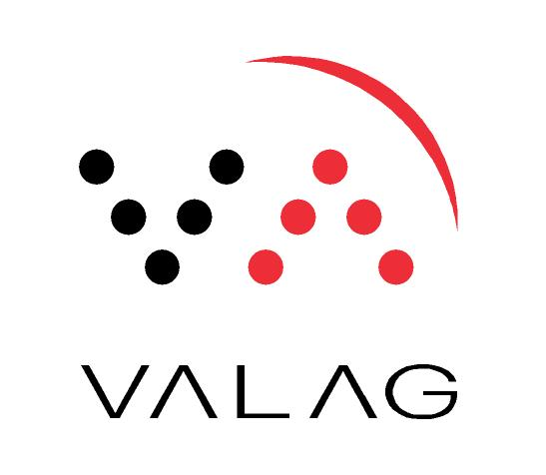
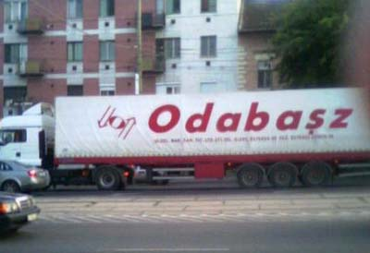
A SZAVAK JELENETÉSÖSSZEFÜGGÉSEINEK STILÁRIS SZEREPE
Azonos alakúság (homonímia):
különböző nyelvek között:

Slide 18
A SZAVAK JELENETÉSÖSSZEFÜGGÉSEINEK STILÁRIS SZEREPE
Ellentétes értelműség (antonímia):
két különböző hangalakhoz szimmetrikusan szembenálló, ellentétes jelentés társul
nyomatékossá tétel + kiemelés
„Vár állott, most kőhalom,
Kedv s öröm röpkedtek,
Halálhörgés, siralom
Zajlik már helyettek.”

